Slide 1
A közigazgatási jog emberi oldala, avagy mit oktassunk, ha a hallgató már ismeri a közigazgatás jogot?
Országos Közigazgatástudományi Találkozó | 2022. november 10.
Notes:
Imagery: Imagery is inserted in the slide background. Imagery should be in widescreen format (16:9 aspect ratio) or cropped to fit. Please do not stretch imagery to fit the background.
Adding a background image. To insert a background image, go to Format >slide background. In the Format Background pane, choose Picture or texture fill. Under Insert Picture, choose FILE if you know the desktop location of the image or CLIPBOARD if the image has been copied to the clipboard.

Slide 2
… ha a hallgató már ismeri…?
kiindulópontok
Ismerheti kellő mértékben?
Feladata egyáltalán az egyetemi stúdiumnak a jogon túl mást átadni?
Van erre felhatalmazása, indíttatása, bátorsága, eszköze?
Mi a cél?
Egyetemi oktatásban
Közigazgatás művelésében
Céltételezés és értéktöltet
Mennyi az elég?
Notes:
Lehet olyan, hogy kellően ismeri a jogot? Mennyi az elég?
Értékek: Ha a közigazgatásnak feladata értéktöltettel (is) rendelkeznie és a puszta jogalkalmazáson túl szolgáltatni, akkor igen.
Az oktatás feladata a mindenkori politikai, hatalmi berendezkedésbe beilleszkedni képes, azt előremozdító emberfők kiművelése? – közigazgatási ethosz?
Célok: közigazgatás mint tudomány vagy praxis? Mire nevelünk?
Közigazgatási jogi stúdium elsősorban a közigazgatási alrendszer értéktöltött (=szolgálat) működtetésére készít fel

Slide 3
Közigazgatási alrendszer működtetésének komponensei
Szakmai felkészültség
Egyéb összetevő?
Alkalmasság
Készség
Motiváció
Képesség
Notes:
Az egyéb összetevőt keressük most

Slide 4
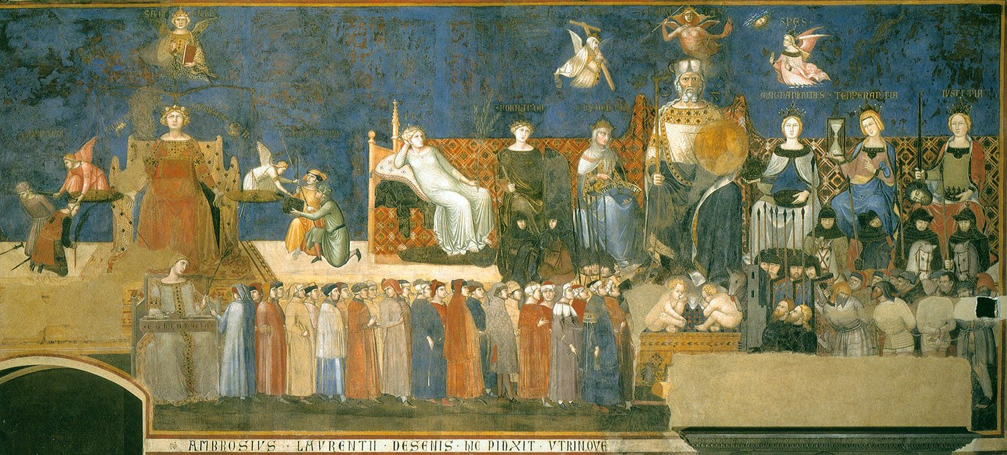
Notes:
Előzmények
Siena - Palazzo Publico tanácsterme (1338-1340)
Ambrogio Lorenzetti – A jó kormányzás allegóriája
A jó kormányzáshoz szükséges erények perszonifikációi
Pax - kiemelkedik
Fortitudo
Prudentia
Magnanimitas
Temperantia
Justitia – 2x is megjelenik (felette bölcsesség)
Isteni erények: Fides, Spes, Caritas
Valami több kell, mint a jog tudása tudása = kiindulópont
Mi ez a több ma? – Ambrogio szerint leginkább igazságosság és béke
Hogyan adjuk át?

Slide 5
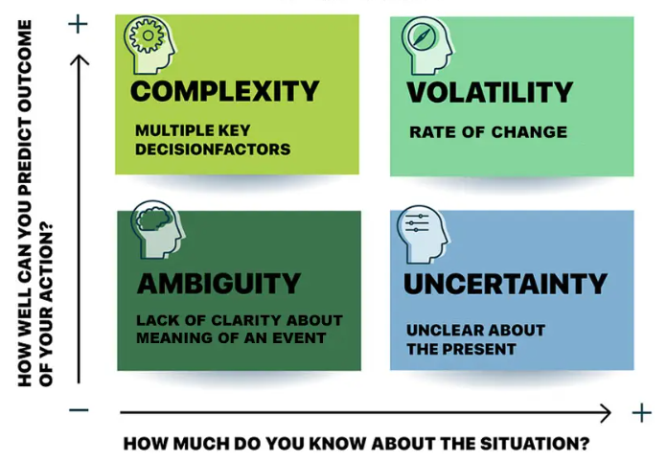
Mi változott?
„VUCA”
Forrás: https://www.mtdtraining.com/blog/how-managers-can-deal-with-a-vuca-environment.htm

Slide 6
Megközelítési módok
Üzleti
Igazgatásszervezési
Hallgatói

Slide 7
Üzleti megközelítés

Slide 8
„VUCA” készségek
DELTA
Kognitív
Interperszonális
„Önvezérlés”
Digitális
Forrás: McKinsey 2021

Slide 9
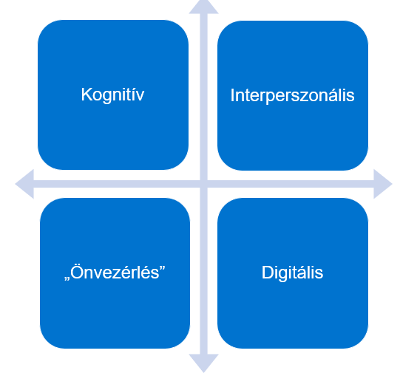
„VUCA készségek” | Kognitív oldal
Kritikus gondolkodás
Strukturált problémamegoldás
Logikus érvelés
Elfogódottságok észlelésének képessége
Releváns információk megtalálása
Kommunikáció
„storytelling”
Nyilvános beszéd
Rákérdezés képessége
Szintetizálási képesség
Aktív hallgatás, értő figyelem
Tervezés
Időgazdálkdás
Agilis gondolkodás
Munkatervezés
Mentális rugalmasság
Kreativitás és képzelőerő
Ismeretek alkalmazása eltérő kontextusban
Szemléletváltás
Alkalmazkodás
Tanulási készség
Forrás: McKinsey 2021

Slide 10
„VUCA készségek” | Személyközi oldal
Szervezés
Kapcsolatépítés
Empátia
Csapatmunka
Befogadás, nyitottság
Példamutatás
Kölcsönös előnyök meglátása
Vízió alkotása
Szervezeti tudatosság
Bizalomkeltés
Szociális nyitottság
Emberség
Motiválás képessége
Konfliktuskezelés
Együttműködés
Felhatalmazás („empowering”)
Coach szemléletű vezetés
Forrás: McKinsey 2021

Slide 11
„VUCA készségek” | Önvezérlési oldal
Önszervezés
Vállalkozás
Kockázatkezelés
Céltételezés
Döntésképesség
Érzelmek tudatosítása
Önuralom
Saját erősségek ismerete
Integritás
Önbizalom
Önmotivációs képesség
Bátorság
Változás kezelése
Szenvedély megtalálása
Mintakövetés elhagyásának képessége
Kitartás
Erőfszítés
Bizonytalanság kezelése
Önfejlesztés
Célorientáltság
Tulajdonsi szemlélet
Forrás: McKinsey 2021

Slide 12
„VUCA készségek” | Digitális oldal
Digitális tudatosság
Kódolás
Programozási alapismeretek
Digitális rendszerek átlátása
Adatkezelés
Digitális tanulás
Digitális együttműködés
Digitális etika
Digitális eligazodás
Adatelemzés és statisztika
Algoritmikus gondolkodás („ha-akkor”)
Kiberbiztonsági készségek
Technológia tanulása
Okos rendszerek értése
Forrás: McKinsey 2021

Slide 13
Igazgatásszervezési megközelítés

Slide 14
Kiindulópont
„A hagyományos közigazgatási rendszereket sosem szánták rugalmasnak.” [OECD 2005: 69.]
„Elsajátíthatók-e azok az ismeretek, amelyek a közigazgatásban szervezői feladatokat ellátók számára szükségesek, avagy a szervezés művészet?” [Lőrincz-Takács 2001:32,]

Slide 15
Adaptációs készségek
Stratégiai menedzsment
Üzleti tervezés
Döntéshozatali modellek
Delegálás
Szervezetfejlesztés
„Asszertív” joggyakorlás
Piaci mechanizmusok megértése

Slide 16
Hallgatói megközelítés

Slide 17
Ha ezt előre tudtam volna…
Top3
Retorika
Idegen nyelv
Időgazdálkodás
Önkifejezési képesség
Hozzáférés külföldi mintákhoz, szakirodalomhoz
Munka-magánélet egyensúlya
Prezentáció
Önérvényesítés
Aszertivitás
Ügyfélkapcsolati komfort vs „akta mögé bújás”
Társhatósági gyakorlat követése
Bekapcsolódás EU-s bürokráciába
Alap kifejezések angol, francia, német, spanyol nyelven
Hatékony ügykezelés
Túlterhelés elkerülése
Megfelelő prioritások felállítása
Határidőkhöz egészséges viszony kialakítása

Slide 18
Ha ezt előre tudtam volna…
Egyebek
Elérhetőség
Integritás
Komplex rendszerek ismerete
Humanizmus
Szolgálat megélése

Slide 19
Összegzés

Slide 20
Metszetek
Önismeret
Kommunikáció
Adaptivitás
Időgazdálkodás

Slide 21
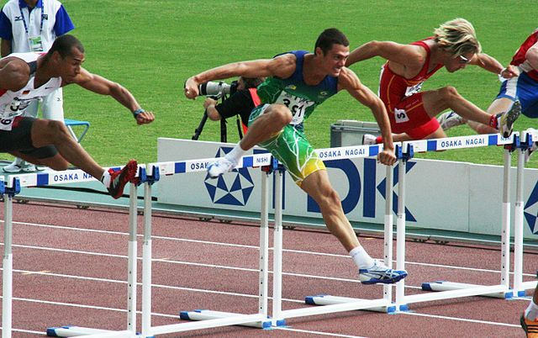
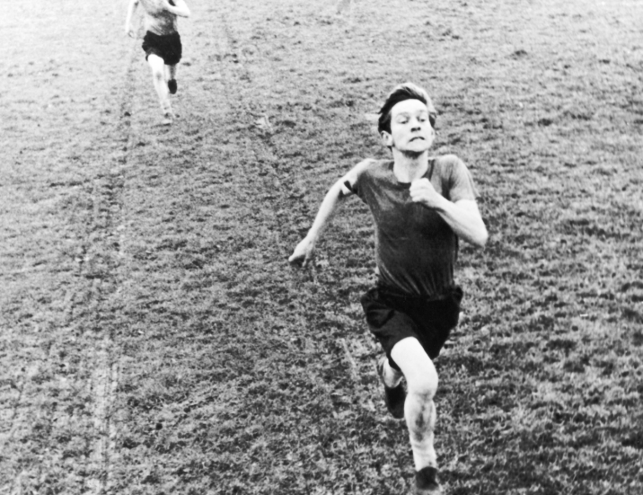
Akkor és most
Forrás: Osaka07 D8M M110MH Decathlon Scene - 110 metres hurdles - Wikipedia
Notes:
Tavaly arról beszéltem, hogy az üzleti világból nézve, milyen kompetenciák elsajátítása lehet hasznos a közigazgatást gyakorló szakemberek számára. Akkor arra jutottam, hogy ez a tanulási folyamat egy maratonfutáshoz hasonlatos. Hosszú, nehéz, de élvezetes és progresszív folyamat. Mai témám az volt, hogy a tételes jogi tudáson túl milyen egyéb ismeretekkel érdemes felvértezni a közigazgatási stúdiumot folytató hallgatókat. Áttekintve a kérdést, gátfutás jutott eszembe.

Slide 23
Köszönöm a figyelmet!
PAPP GÁBOR
Szakmai fejlesztési vezető, vezető ügyvéd
DLA Piper Hungary
gabor.papp@dlapiper.com

Slide 24
Források
Modernising Government: The Way Forward. 2005. OECD. Elérhető ide kattintva.
Lőrincz Lajos – Takács Albert: A közigazgatás-tudomány alapjai. 2001. Rejtjel Kiadó, Budapest.
Dondi, Marco – Klier, Julia - Panier, Frédéric – Schubert, Jörg: Defining the skills citizens will need in the future world of work. 25 June 2021. McKinsey & Company. Elérhető ide kattintva.
Public Employment and Management 2021: The Future of the Public Service. 2021. OECD.
Defining the skills citizens will need in the future world of work

Slide 25
DLA Piper Hungary Ügyvédi Iroda
90+
IRODA
40+
ORSZÁG
50+
ÜGYVÉD
8
NEMZETKÖZI SZAKTERÜLET
European Most Innovative Law Firm
Most Innovative Leader
Most Innovative Law Firm Transformation

Slide 26
Tanulj. Fejlődj. Inspirálj.
Érdeklődsz a készségeid fejlesztése és tudásod jövőbiztossá tétele iránt?
Kíváncsi vagy, hogyan gondolkodnak szakértőink komplex jogi és üzleti témákról?
Mi megtervezzük a Neked és a csapatodnak szóló képzést!
Találj gyakorlatias válaszokat absztrakt kérdésekre
Keresd fel honlapunkat:
develawp.com
Tanulj bárhol és bármikor az innovatív online képzési rendszerünkön keresztül
Küldj e-mailt: develawp@dlapiper.com
Szerezz a Magyar Ügyvédi Kamara által elfogadott ügyvédi kreditpontokat
„Develawp with us”!
Fejlődj a nemzetközi professzionális tanácsadó irodánk szakértőinek segítségével, és élvezd a tudományos eredményeken alapuló képzési módszertanunk előnyeit!
Képzéseink többek között:
A társasági jogi tranzakciók („M&A”) alapjai
Elektronikus aláírás jogászoknak
Bevezetés a munkajogba
Átminősítési kockázat és kezelése a munkajogban
Bevezetés a beruházásvédelmi választottbíráskodás rendszerébe
26

Slide 27
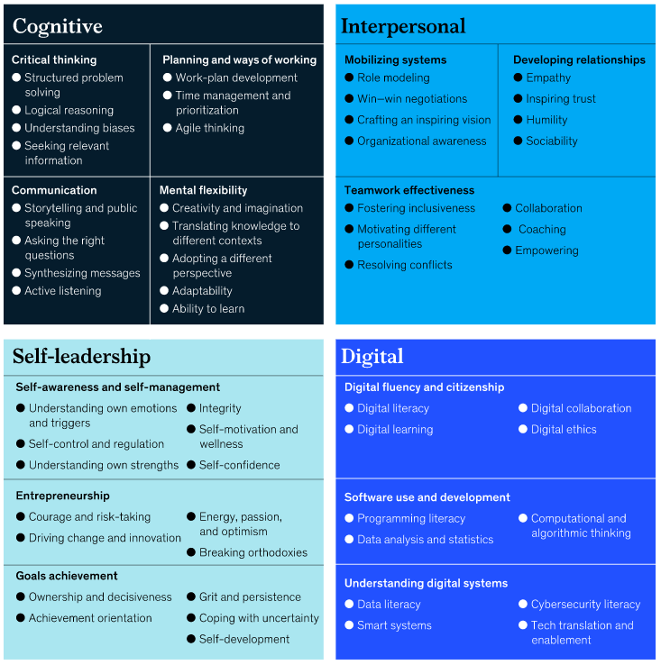
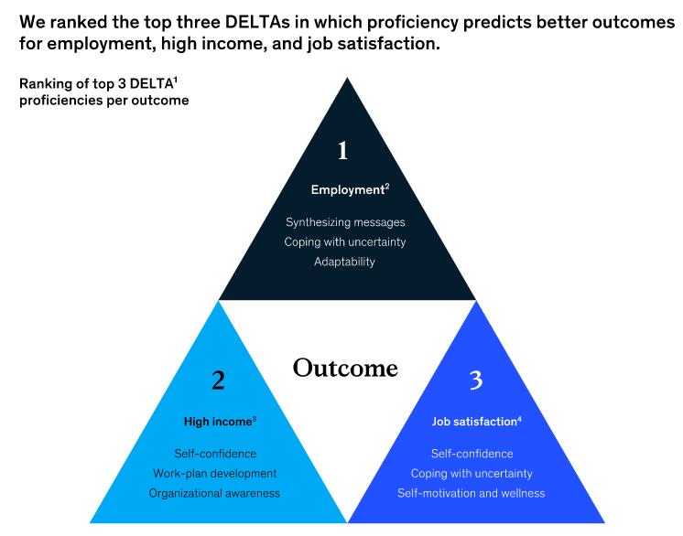
56 delta
(distinct elemets of talent)

